Slide 1


TRUE PRICE AUTHORITY
STRATÉGIE DE LANCEMENT | 2026

Slide 2

MISSION : LA VÉRITÉ
Objectif : Auditer la réalité via le CONTRÔLE QUALITÉ et devenir l'Autorité de Confiance.
Audit Comparateurs : Qui affiche le vrai prix ? Qui cache les frais ?
Intégrité Vendeurs : Détection des fausses promos et frais cachés. Output : "Scam Alert" vs "Honest Vendor".
Crash-Test Coupons : Vérification manuelle. Le code est-il valide ou fictif ?

Slide 3

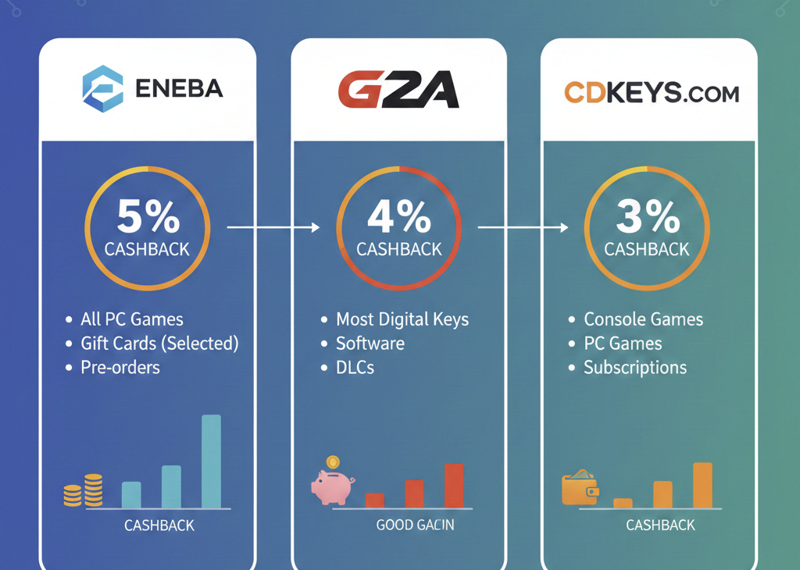
CASHBACK COMPARATOR
IGRAAL VS DIRECT
Analyse comparative des opportunités de remboursement pour maximiser le pouvoir d'achat du gamer.
Comparaison Directe : Offres exclusives marchands vs Plateformes tierces (iGraal).
Marchands Ciblés : Eneba, G2A, CDKEYS.COM(loaded).
Objectif : Identifier le "Vrai Prix" final après déduction du cashback réel.

Slide 4

MEDIA FACTORY
L'USINE À CONTENU
La donnée ne vaut rien si elle n'est pas publiée. Nous transformons l'audit en influence.
Viralité Hebdo : Infographies "Le Baromètre du Mensonge" pour Discover.
Format Short : "On a testé 5 vendeurs, voici le résultat".
Reviews Data-Driven : Avis basés sur 50 tests mystères, pas juste du ressenti.

Slide 5







SYNERGIE ALLKEYSHOP
Comment l'autorité "True Price" renforce l'écosystème AKS.
LABEL QUALITÉ
TROPHÉES
LEADERBOARD
Badge "True Price Verified" sur AKS. Garantie pour l'utilisateur que le prix affiché est le prix final.
Awards annuels "Most Honest Merchant". Gamification B2B pour inciter les vendeurs à la transparence.
Classement public dynamique des marchands selon leur fiabilité et leurs frais cachés.

Slide 6






ARCHITECTURE TECHNIQUE
N8N
SUPABASE
STREAMLIT
Automatisation des workflows de scraping et de vérification des prix (Orchestration).
Base de données PostgreSQL temps réel pour stocker l'historique des prix et scores de confiance.
Frontend rapide pour le Dashboard MVP et la visualisation des données d'audit.
Evolution : Transition progressive vers une architecture serveur propriétaire (Code custom / Self-hosted) post-MVP.

Slide 7




ROADMAP 2026
JANVIER 26
15 FÉVRIER
AVRIL 26
15 MAI
Lancement Ops
MVP PILOTE
Moteur + 3 Jeux
Media Factory
Scale Contenu
LIVRAISON
Dashboard Final

Slide 8
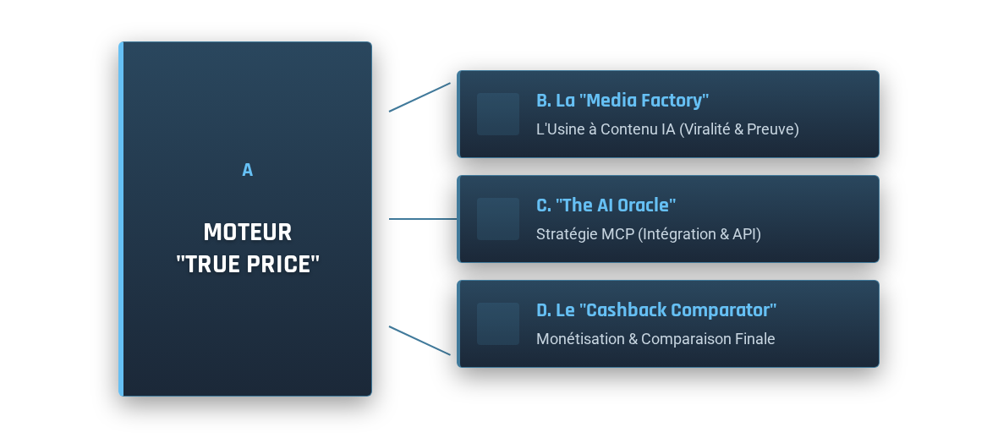
RÉSUMÉ DU PROJET

Slide 9
QUESTIONS ?
TRUE PRICE AUTHORITY

Slide 10



IMAGE SOURCES
https://images.stockcake.com/public/0/9/5/0958b919-fd0b-4e9a-851b-56c0573a6e79_large/code-under-magnification-stockcake.jpg
Source: stockcake.com
https://cdn.shopify.com/s/files/1/0635/2040/7793/files/micro_rgbcw_spectra.jpg?v=1751363627
Source: www.harlowe.com
https://provencrypto.com/wp-content/uploads/thrill-casino-1024x491.png
Source: provencrypto.com

